Slide 1
Corynebacterium diphtheriae
Mme GHAROUT A.

Slide 2
Les corynébactéries sont des bacilles à Gram positif non sporulés, immobiles, non filamenteux.
Ils sont aérobies ou anaérobies facultatifs et présentent classiquement une morphologie particulière irrégulière avec des renflements à une ou aux deux extrémités ; ils sont souvent disposés en amas et groupement en « lettres chinoises ». Catalase +, Oxydase -.
Très peu d'espèces sont pathogènes, la plus connue, Corynebacterium diphtheriae , responsable de la diphtérie.
Parmi les espèces commensales, C. jeikeium et C. urealyticum se rencontrent avec une certaine fréquence, favorisées par des terrains fragilisés et les traitements antibiotiques à large spectre.

Slide 3
Habitat
C. diphtheriae est une bactérie strictement humaine qui colonise essentiellement le rhinopharynx, plus rarement la peau.
pays endémiques : porteurs sains +++
Transmission
voie aérienne ou contact direct
état immunitaire de la population
– vaccination absente ou insuffisante
épidémies surtout chez enfants

Slide 4
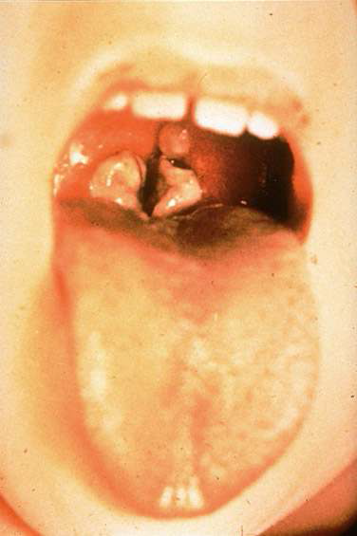
Pouvoir pathogène
1. Angine diphtérique
angine à fausse membrane
exsudat blanchâtre fibrineux
amygdales
2. Autres localisations
fosses nasales
larynx
lésions cutanées (zones tropicales)
endocardites (toxicomanes, SDF)

Slide 5
Facteurs de pathogénicité
bactérie non invasive
multiplication locale (muqueuse, peau)
• sécrétion d’une toxine
– lésions locales
– diffusion
toxine protéique
– fragment B fixation sur cellule
– fragment A inhibe synthèses protéiques de la cellule
antigénique
– vaccination (toxine formolée anatoxine)

Slide 6
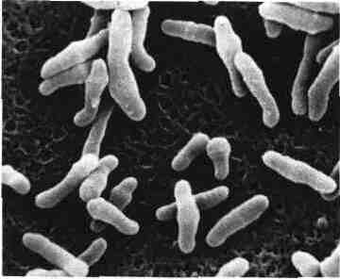
Caractères morphologiques
C. diphtheriae se présente sous forme de bacilles de 1-8 µm / 0, 3-0,8 µ.m, droits ou légèrement incurvés, avec des extrémités arrondies ou renflées (aspects en massues).
Il existe 4 biotypes de C. diphtheriae (belfanti, gravis, intermedius et mitis) et les cas de diphtérie sont dus aux biotypes gravis et mitis.
Les souches plus toxinogènes dites « gravis » contiennent des bacilles plus courts que les autres (intermedius et mitis).

Slide 7
Ces bacilles sont caractérisés par leur groupement, qu'on les observe dans les fausses membranes (aspects en lettres ou petits amas) ou en culture (gros amas en paquets d'épingles, en palissades, caractères chinois, en chiffres romains ou lettres majuscules : L, M, N, V, ...).
Ce mode de groupement s'explique par une séparation incomplète au moment de la division bactérienne.

Slide 8
Caractères biochimiques
Pour porter un diagnostic de C. diphtheriae, il importe de différencier cette espèce des autres bactéries « corynémorphes », fréquentes au niveau du rhinopharynx de l'individu normal.
La seule possession d'une catalase et d'une nitrate réductase ne suffit pas pour écarter toutes ces autres espèces. L'étude du métabolisme glucidique est important ; on peut utiliser des milieux spéciaux, milieux liquides enrichis au sérum (tel le milieu de HISS) ; il y a fermentation sans production de gaz du glucose, de la dextrine, du galactose, du maltose. Il n'y a pas d'attaque du saccharose, du lactose, du mannitol.
L'étude du métabolisme protéique donne des renseignements complémentaires : uréase (-), indole (-), gélatinase (-) et H2S (+).
On signale des hémolysines non diffusibles, une neuraminidase.

Slide 9
Diagnostic bactériologique
Prélèvements
Un prélèvement de gorge doit être pratiqué devant toute angine à fausses membranes. :
■ un écouvillonnage (plusieurs écouvillons) à la périphérie de la fausse membrane, plus rarement à un écouvillonnage nasal ou à un prélèvement de sérosités cutanées ou conjonctivales ;
■Le prélèvement doit être acheminé au laboratoire sans délai, avant dessèchement, en précisant clairement s'il existe une suspicion clinique de diphtérie.
L'utilisation d'un milieu de transport (type Amies) est possible avec une conservation à température ambiante ou à + 4 °C.
A partir d'hémocultures dans un contexte d'endocardite, on peut aussi isoler des souches de C. diphtheriae non toxinogenes.

Slide 10
Examen microscopique
En cas de suspicion de diphtérie ou dans le contexte d'un portage de C. diphtheriae dans l'entourage du patient, on procède à un examen des frottis de gorge après coloration :
■ de Gram à la recherche de bacilles à Gram positif ayant une morphologie évocatrice.
C. diphtheriae se présente sous forme de bacilles 8 μm/0,3 à 0,8 μm droits ou légèrement incurvés avec des extrémités arrondies ou renflées.
Ces bacilles sont caractérisés par leur groupement (disposés en petits amas, en palissades ou en ≪ lettres chinoises ≫);
■ de Neisser, d'Ernst-Neisser ou de Loeffler permettant de colorer spécifiquement les granulations métachromatiques (emmagasine des phosphates inorganiques) aux extrémités.
Mais il faut savoir que les bactéries les plus toxinogènes, biotype gravis, sont le plus souvent très courtes, sans morphologie évocatrice, sans granulations.

Slide 11
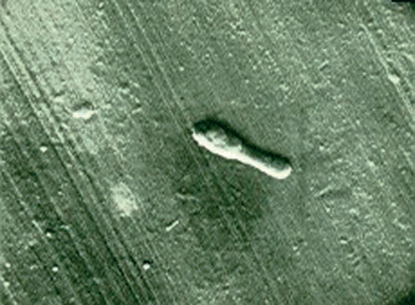
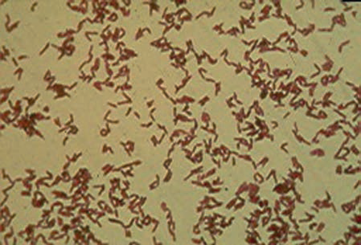
Fig. Examen direct de corynébactéries
après coloration de Gram.
Fig. Aspect en massue d'une corynébactérie en microscopie électronique.

Slide 12
Mise en culture
La présence très fréquente de corynébactéries commensales au niveau des muqueuses et de la peau complique le diagnostic, et requiert des milieux sélectifs pour isoler C. diphtheriae.
Deux types de milieux peuvent être ensemencés :
■ des milieux riches tels que Mueller-Hinton, trypticase soja, gélose au sang voire, si on en dispose, milieu de Loeffler au sérum de boeuf coagulé;
■ des milieux sélectifs comme des géloses au sang à l'acide nalidixique ou géloses au sang sélectives contenant de la fosfomycine.
On peut ensemencer un bouillon type coeur-cervelle.

Slide 13
Pour C. diphtheriae, même si les milieux usuels cités ci-dessus permettent d'isoler les souches, le recours à des milieux spécifiques peut être utile, comme le milieu de Tinsdale (gélose cystine-téllurite). Sur ce milieu, les colonies de C. diphtheriae sont noires (réduction du téllurite de potassium) et entourées d'un halo brun foncé (production de H₂S).
La majorité des corynébactéries poussent à 37 °C et leur croissance est facilitée sous 5 % de CO2. Les cultures seront observées sur 48 heures, mais sur milieux riches, des colonies peuvent apparaitre en 16 à 18 heures.
Une β-hémolyse a été décrite pour certaines souches de C. diphtheriae, C. ulcerans et C. pseudotuberculosis.

Slide 14
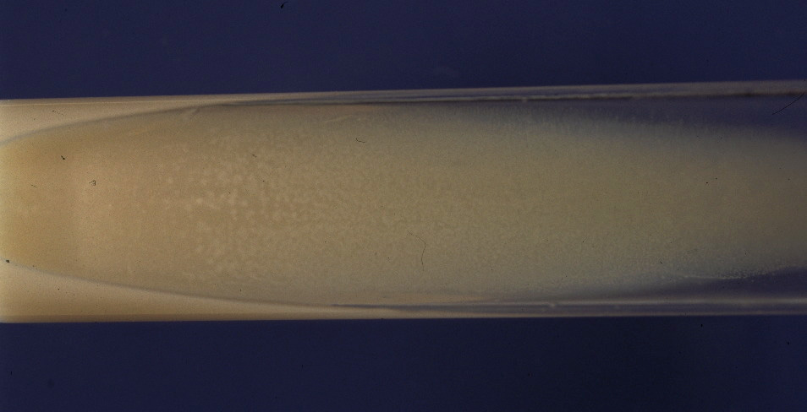
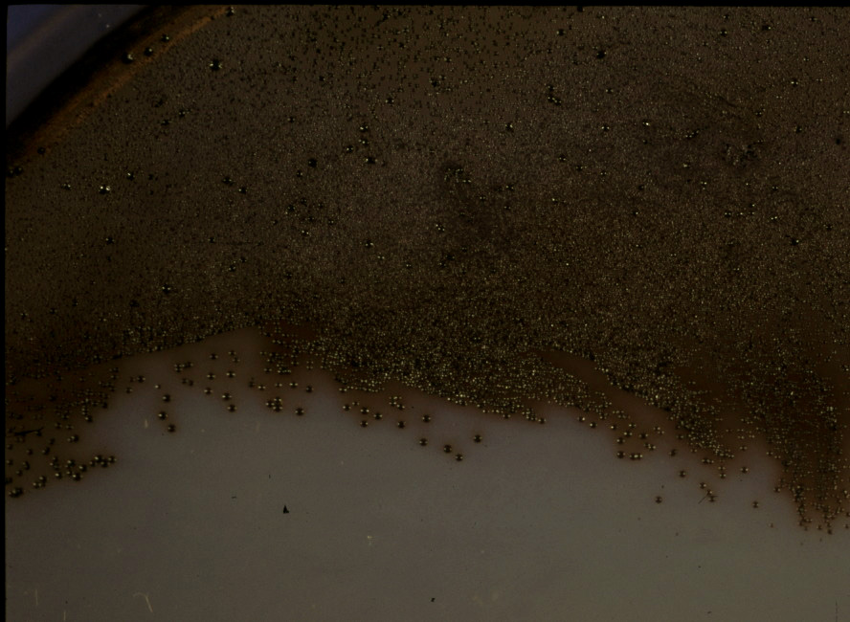
Loeffler Tinsdale
en tâches de bougie réduction tellurite→tellure : col. noires
tellurite de K inhibe flore rhinopharynx
si cystinase+ → production H₂S halo noir

Slide 15
Identification
Classiquement, l'identification des corynébactéries était fondée sur plusieurs réactions : catalase, test de fermentation/oxydation, mobilité, réduction des nitrates, hydrolyse de l'urée et de l'esculine, production d'acides à partir du glucose, maltose, saccharose, mannitol et xylose, CAMP test.
La plupart de ces tests étaient inclus dans des galeries manuelles, type Api CoryneR (bioMerieux) ou RapidID CB Plus systemR (Remel), ou automatisées type carte ANC sur VitekR 2.
La spectrométrie de masse MALDI-TOF
PCR
Notes:
(pour Christie, Atkins et Munch-Petersen, les inventeurs du test en 1944) qui est un test permettant de mettre en evidence la potentialisation de la β-hemolyse d'une souche β-hemolytique de S. aureus (ATCC 25923)

Slide 16
C. diphtheriae
NO₃ +
Pyrazinamidase –
• α-glucosidase +
4 biotypes :
gravis : glycogène, amidon +
mitis : glycogène –
belfanti : glycogène –, NO₃ –
intermedius : colonies ≈ 0,5 mm biochimiquement proche de gravis mais plutôt lipophile

Slide 17
Diagnostic biologique Caractères biochimiques et culturaux de C. diphtheriae et des espèces apparentées

Slide 18
Caractère toxinogène de C. diphtheriae :
Test d’Elek →
- c’ est une technique d'immunodiffusion en milieu gélose .
2 souches connues tox + et tox – sont ensemencées sur milieu gélosé parallèlement à la souche étudiée.
Les souches doivent avoir été isolées sur milieu nutritif simple et pas sur gélose au sang, le fer inhibant la production de toxine.
On dépose perpendiculairement une bandelette imprégnée de sérum antitoxine diphtérique. Puis, on observe les arcs de précipitation (Ag/Ac).
Il ne s'agit pas d'une technique rapide, les arcs ne pouvant être visibles qu'après 2 à 6 jours.
De plus, il existe des arcs non spécifiques. Si la souche à étudier est toxinogène, l'arc principal rejoint celui observé avec la souche connue tox +.

Slide 19
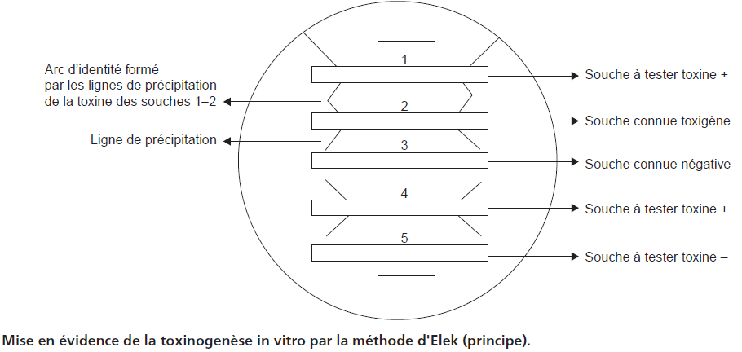

Slide 20
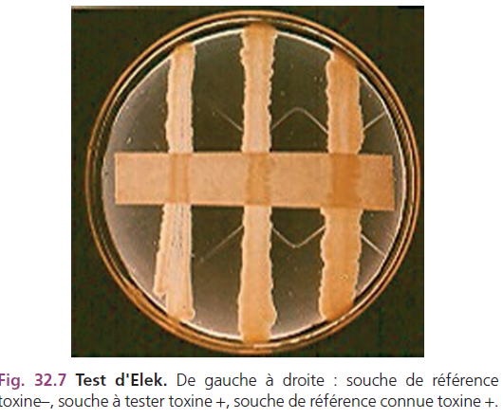

Slide 21
Recherche in vivo par inoculation au cobaye : c'est la technique de référence, qui consiste en l'injection par voie sous-cutanée à un cobaye d'un faible inoculum de C. diphtheriae obtenu par culture en milieu solide. Les isolats qui expriment la toxine induisent généralement la mort de l'animal en moins de 36 heures (parfois jusqu'en 5 jours)
- Recherche du gène tox

